Slide 1



HOLDINŠKI SKLAD
in finančni instrument za financiranje trajnostnih in energetsko učinkovitih projektov v RS
GZS, Ljubljana 12.06.2024

Slide 2


Vsebina
Dinamika črpanja EU sredstev
Kazalniki in ciljne vrednosti
Pravne podlage
Okviri novega finančnega instrumenta
Pretekla izkušnja
Struktura holdinškega sklada

Slide 3
Pretekla izkušnja -
Sklad Skladov FI 2014-2020
 | Finančni instrument | Višina EKP sredstev za instrument po Sporazumu o financiranju (2017) | Dodeljeno finančnim posrednikom (2023) | Realizirani izdatki (EKP del – prva poraba) (2023)
1 | Posojila za RRI | 68.000.000 | 70.460.005 | 70.444.969
2 | Portfeljske garancije za RRI za MSP | 20.000.000 | 10.698.981 | 10.683.285
3 | Mikroposojila | 60.000.000 | 60.247.001 | 60.969.024
4 | Portfeljske garancije za MSP | 65.000.000 | 59.611.500 | 58.926.825
5 | Lastniško financiranje | 10.000.000 | 6.035.000 | 5.967.768
6 | Posojila za celovito energetsko prenovo javnih stavb | 25.000.000 | 6.470.000 | 6.302.126
7 | Posojila za urbani razvoj | 5.000.000 | 4.900.000 | 4.887.891
 | SKUPAJ | 253.000.000 | 218.422.487 | 218.181.888

Slide 4
Pretekla izkušnja -
Sklad Skladov FI 2014-2020
Preozki nameni
Neusklajenost financiranja z nepovratnimi sredstvi
Konkuriranje drugih razvojno spodbujevalnih institucij
Pravila o državni pomoči
Neusklajenost planov zadolževanja sektorja država s potrebo po prednostnem koriščenju kohezijskih sredstev
Izbruh pandemije Covid-19
Vir: Analiza izvajanja finančnih instrumentov za energetsko učinkovitost v okviru operacije FI 2014-2020, SID banka, oktober 2021

Slide 5

Holdinški sklad - Posojila za energetsko učinkovitost
cca. 22 mio € do leta 2029 (EKP sredstva + finančni vzvod). V = cca. 14 mio €, Z = cca. 8 mio €
Namen:
Predmet:
Ciljna skupina:
Prispevek k ciljem doseganja energetskih in podnebnih ciljev ob hkratnem vplivu na konkurenčnost gospodarstva (vidik nižjih stroškov)
Postopna celovita energetska prenova stavb za poslovne subjekte – podpora naložbam v učinkovito rabo energije in obnovljive vire energije
Pravne ali fizične osebe, ki opravljajo gospodarsko dejavnost, ne glede na njihovo organizacijsko obliko, ki so lastniki ali solastniki stavb na/v katerih se izvajajo ukrepi
Kredit:
Državna pomoč:
Kombinacija z nepovratno podporo:
Glavnica: min 100.000,00 EUR, navzgor je višina omejena z višino razpoložljivih sredstev za posamezno kohezijsko regijo.
Ročnost: max. 15 let z možnostjo 2 letnega moratorija.
Obrestna mera: kombinacija vira iz EKP sredstev (0% p.a.) in vira, ki ga prispeva finančni posrednik (predvidoma EKO sklad)
de minimis shema
shema po 38.a členu Uredbe (EU) št. 651/2014 - Pomoč za naložbe v ukrepe za energijsko učinkovitost v stavbah
Delni odpis glavnice
Pogojeno z izkazanim učinkom investicije ter dovoljenimi pragovi in intenzivnostmi državne pomoči

Slide 6
Holdinški sklad – Predvidena dinamika črpanja EU sredstev in nacionalni prispevek
Področje | Finančni instrument | Regija | 2025 | 2026 | 2027 | 2028 | 2029 | Skupaj podpora EU | Nacionalni prispevek | Skupaj
SC 1.1 RRI | Posojila za RRI | vzhod | 10.861.119,94 | 5.423.235,41 | 9.959.688,89 | 8.963.720,00 | 995.968,89 | 36.203.733,13 | 6.388.894,08 | 42.592.627,21
 |  | zahod | 4.138.880,06 | 4.391.628,78 | 2.632.879,02 | 2.369.591,11 | 263.287,90 | 13.796.266,87 | 20.694.400,31 | 34.490.667,18
SC 1.3 MSP | Garancije za MSP, | vzhod | 12.723.111,12 | 6.973.844,37 | 11.356.707,46 | 10.221.036,71 | 1.135.670,74 | 42.410.370,40 | 7.484.183,02 | 49.894.553,42
 |  | zahod | 7.676.888,88 | 8.941.762,29 | 4.485.489,22 | 4.036.940,29 | 448.548,92 | 25.589.629,60 | 38.384.444,40 | 63.974.074,00
 | s subvencijo obrestne mere | vzhod | 3.180.777,78 | 1.160.447,70 | 3.130.683,55 | 2.817.615,20 | 313.068,37 | 10.602.592,60 | 1.871.045,75 | 12.473.638,35
 |  | zahod | 1.919.222,22 | 586.579,61 | 1.945.802,79 | 1.751.222,51 | 194.580,27 | 6.397.407,40 | 9.596.111,10 | 15.993.518,50
SC 2.1 EE | Posojila za EE, | vzhod | 2.880.000,00 | 1.137.306,92 | 2.791.346,54 | 2.512.211,89 | 279.134,65 | 9.600.000,00 | 1.694.117,65 | 11.294.117,65
 |  | zahod | 720.000,00 | 604.194,30 | 537.902,85 | 484.112,56 | 53.790,29 | 2.400.000,00 | 3.600.000,00 | 6.000.000,00
 | s kombinacijo nepovratnih sredstev | vzhod | 1.200.000,00 | 473.877,88 | 1.163.061,06 | 1.046.754,95 | 116.306,11 | 4.000.000,00 | 705.882,35 | 4.705.882,35
 |  | zahod | 300.000,00 | 251.747,63 | 224.126,19 | 201.713,57 | 22.412,61 | 1.000.000,00 | 1.499.999,99 | 2.499.999,99
SC 2.6 KG | Posojila za prehod v KG, | vzhod | 2.898.000,00 | 1.206.356,92 | 2.777.821,54 | 2.500.039,39 | 277.782,15 | 9.660.000,00 | 1.704.705,88 | 11.364.705,88
 |  | zahod | 1.602.000,00 | 1.417.094,73 | 1.160.452,63 | 1.044.407,37 | 116.045,27 | 5.340.000,00 | 8.010.000,00 | 13.350.000,00
 | s kombinacijo nepovratnih sredstev | vzhod | 2.898.000,00 | 1.134.473,12 | 2.813.763,44 | 2.532.387,09 | 281.376,35 | 9.660.000,00 | 1.704.705,88 | 11.364.705,88
 |  | zahod | 1.602.000,00 | 1.332.653,60 | 1.202.673,20 | 1.082.405,88 | 120.267,32 | 5.340.000,00 | 8.010.000,00 | 13.350.000,00
SC 5.1 UR | Posojila za UR | vzhod | 1.800.000,00 | 819.028,81 | 1.690.485,60 | 1.521.437,04 | 169.048,55 | 6.000.000,00 | 1.058.823,53 | 7.058.823,53
 |  | zahod | 600.000,00 | 580.145,41 | 409.927,30 | 368.934,57 | 40.992,72 | 2.000.000,00 | 3.000.000,00 | 5.000.000,00
Skupna vsota |  |  | 57.000.000,00 | 36.434.377,48 | 48.282.811,28 | 43.454.530,13 | 4.828.281,11 | 190.000.000,00 | 115.407.313,94 | 305.407.313,94
Vir: Sporazum o financiranju za operacijo »finančni instrumenti 2021–2027«, 28.3. 2025

Slide 7
Holdinški sklad -
kazalniki in njihove ciljne vrednosti
SC | Finančni instrument | ID-kazalnika | Naziv kazalnika | Regija | Cilj
1.1 | Posojila | RCO01 | Podjetja, ki so prejela podporo (od tega: mikro, mala, srednja) | Vzhod | 66
 |  |  |  | Zahod | 54
 |  | RCO03 | Podjetja, ki so prejela podporo v obliki finančnih instrumentov | Vzhod | 66
 |  |  |  | Zahod | 54
1.3 | Garancije | RCO01 | Podjetja, ki so prejela podporo (od tega: mikro, mala, srednja, velika), | Vzhod | 131
 |  |  |  | Zahod | 169
 |  | RCO03 | Podjetja, ki so prejela podporo v obliki finančnih instrumentov | Vzhod | 131
 |  |  |  | Zahod | 169
 |  | RCR02 | Zasebne naložbe, ki dopolnjujejo javno podporo (od tega: nepovratna sredstva, finančni instrumenti) v mio EUR | Vzhod | 83
 |  |  |  | Zahod | 107
2.1 | Posojila | 2 | Skupna prenovljena neto tlorisna površina stavb zasebnega storitvenega sektorja (Vzhod) - m2 | Vzhod | 30.303
 |  |  |  | Zahod | 16.098
 |  | RCR26 | Zmanjšanje letne porabe primarne energije v stavbah zasebnega storitvenega sektorja - MWh/leto | Vzhod | 2.732
 |  |  |  | Zahod | 1.451
 |  | RCR29 | Zmanjšanje emisij toplogrednih plinov (Vzhod) - tone ekvivalenta CO2/leto | Vzhod | 540
 |  |  |  | Zahod | 287
2.6 | Posojila | RCO01 | Podjetja, ki so prejela podporo (od tega: mikro, mala, srednja, velika), | Vzhod | 14
 |  |  |  | Zahod | 16
 |  | RCO03 | Podjetja, ki so prejela podporo v obliki finančnih instrumentov | Vzhod | 14
 |  |  |  | Zahod | 16
 |  | RCR19 | Podjetja z večjim prometom | Vzhod | 14
 |  |  |  | Zahod | 16
5.1 | Posojila | 22 | Površina prenovljenih prostih in slabo izkoriščenih površin (v m2) | Vzhod | 3.512
 |  |  |  | Zahod | 2.488
Vir: Sporazum o financiranju za operacijo »finančni instrumenti 2021–2027«, 28.3. 2025

Slide 8
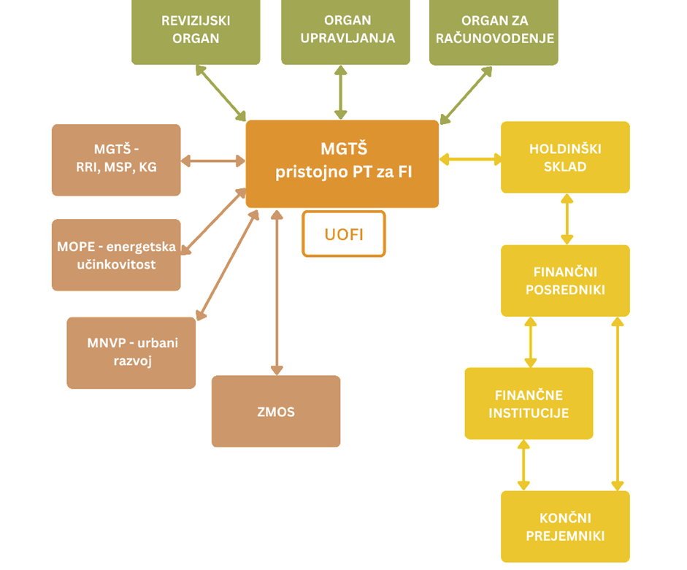
Holdinški sklad – struktura
Vir: Ključni elementi izvajanja finančnih instrumentov v obdobju 2021-2027

Slide 9
Holdinški sklad -
Ključne pravne podlage
Uredba (EU) 2021/1060 Evropskega parlamenta in Sveta z dne 24. junija 2021 o določitvi skupnih določb o Evropskem skladu za regionalni razvoj, Evropskem socialnem skladu plus, Kohezijskem skladu, Skladu za pravični prehod in Evropskem skladu za pomorstvo, ribištvo in akvakulturo ter finančnih pravil zanje in za Sklad za azil, migracije in vključevanje, Sklad za notranjo varnost in Instrument za finančno podporo za upravljanje meja in vizumsko politiko
Predhodna ocena potreb trga in vrzeli financiranja na trgu za izvajanje finančnih instrumentov v programskem obdobju 2021–2027, Končno poročilo, z dne 25. 7. 2022
Program evropske kohezijske politike v obdobju 2021-2027 v Sloveniji, z dne 12. 12. 2022
Uredba o izvajanju uredb (EU) in (Euratom) na področju izvajanja evropske kohezijske politike v obdobju 2021–2027 za cilj naložbe za rast in delovna mesta (Uradni list RS 21-402/2023)
Ključni elementi finančnih instrumentov v programskem obdobju 2021–2027, z 12. 9. 2024, spremenjeni dne 21. 11. 2024.
Odločitev o podpori neposredni potrditvi operacije »Finančni instrumenti 2021-2027«, 17. 3. 2025
Sporazum o financiranju za operacijo »finančni instrumenti 2021–2027«, 28.3. 2025

Slide 10
Hvala za vašo pozornost.
Marko Kirn Pomočnik direktorja oddelka za razvoj produktov in evropske programe
Oddelek za razvoj produktov in evropske programe
SID - Slovenska izvozna in razvojna banka, d.d., Ljubljana, Ulica Josipine Turnograjske 6, 1000 Ljubljana
E-pošta: marko.kirn@sid.si

